Slide 1
Немецкая методика права
АВТОРЫ
Евгений Соколов
доцент Института немецкого и международного партийного права Университета Дюссельдорфа
Себастиян Роснер
доктор права, адвокат (г. Кельн)
Мельник Роман
доктор юридических наук, профессор, Университет КАЗГЮУ
имени М. С. Нарикбаева

Slide 2
История вопроса / пособия
все немецкие университеты готовят юристов с использованием этой методики
методика позволяет подготовить выпускника, который сразу готов к практической работе
методика является универсальной и по своей сути не связана с национальным законодательством
учебное пособие в течении 6 лет было апробировано в рамках немецко-украинского образовательного проекта

Slide 3
Идея учебного пособия
научить студентов навыкам применения права с использованием силлогизма – дедуктивного умозаключения
подготовить к применению незнакомых нормативных актов
познакомить с методами толкования права
улучшить навыки письменной речи
научить структурированности и последовательности мышления
научить формулировать определения / дефиниции
научить обосновывать принятые решения

Slide 4
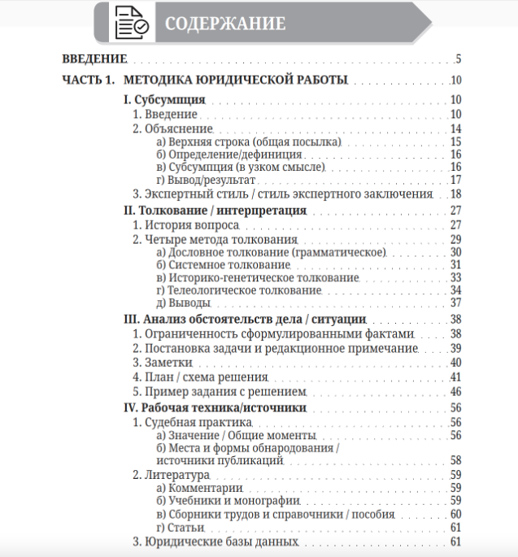
Содержание

Slide 5
МЕТОДИКА РЕШЕНИЯ ЮРИДИЧЕСКИХ КАЗУСОВ
ЗАДАЧА / КАЗУС
Сотрудник муниципальной охраны «О» приказывает артисту «А», который демонстрирует цирковые номера, покинуть центральную площадь города, поскольку у него нет разрешения на осуществление такой деятельности.
Вопрос 1: является ли решение «О» предметом регулирования публичного / административного права?
Вопрос 2: является ли распоряжение оставить площадь города административным актом?

Slide 6
МЕТОДИКА РЕШЕНИЯ ЮРИДИЧЕСКИХ КАЗУСОВ
Верхняя строка: действия «О» могут подпадать под предмет регулирования публичного права
Определение: действие квалифицируется как такое, что регулируется публичным правом, если норма....
Субсумпция: правовым основанием для приказа является Закон..., который разрешает... муниципальной охране... Таким образом, норма закона уполномачивает исключительно муниципальную охрану.
Результат: действие «О» является публично-правовым

